Slide 1
第3章 树
3.1 树的基本概念
3.2 二叉树
3.3 树与森林
3.4 树的应用

Slide 2
树的概念
树是n（n≥0）个结点的有限集。当n=0时，称为空树；在任意一棵非空树中满足如下条件：
(1) 有且仅有一个特定的称为根（root）的结点，它没有直接前驱，但有零个或多个直接后继。
(2) 其余n-1个结点可以划分成m（m>0）个互不相交的有限集T₁，T₂，T₃，…，T_{m}，其中T_{i}又是一棵树，称为根root的子树。 每棵子树的根结点有且仅有一个直接前驱，但有零个或多个直接后继。

Slide 3
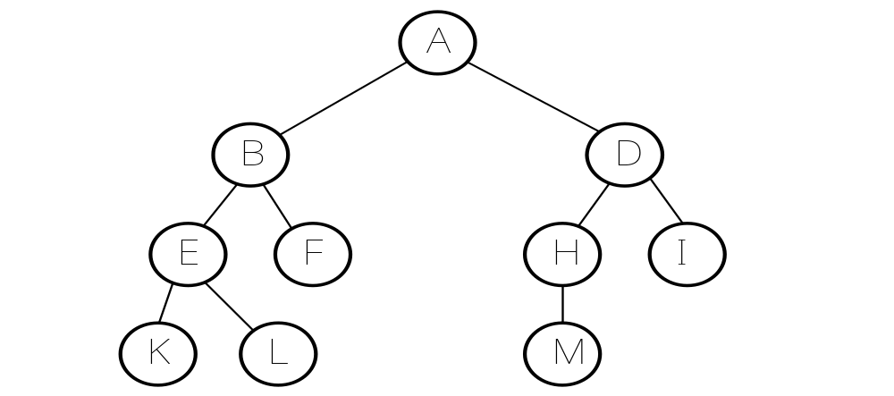
树的基本术语
结点：包含一个数据元素及若干指向其子树的分支。
结点的度：结点拥有的子树个数。

Slide 4
树的基本术语
叶子(leaf) ：度为0的结点，也称为终端结点。
分支结点：度不为0的结点，也称为非终端结点或内部结点。

Slide 5
树的基本术语
路径与路径长度：路径的长度等于路径所通过的结点数目减1(即路径上分支数目)。
子女结点、父母结点、祖先、后继

Slide 6
树的基本术语
结点的层次：根结点的层数为0，根的孩子层数为1，依此类推。
树深度：树中结点的最大层次。
树的高度：层数最大的叶结点的层数加1。
0
1
2
3

Slide 7
树的基本术语
有序树 在树T中如果子树T₁，T₂，…，T_{m}的相对次序是重要的，则称树T为有向有序树，简称有序树。
在有序树中可以称T₁是根的第一棵子树，T₂是根的第二棵子树，等等 。

Slide 8
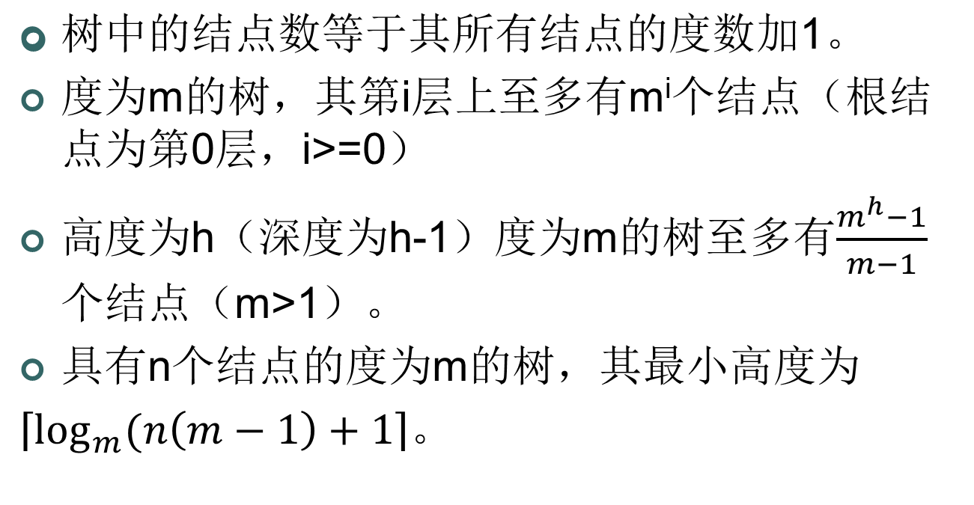
树的基本性质

Slide 9
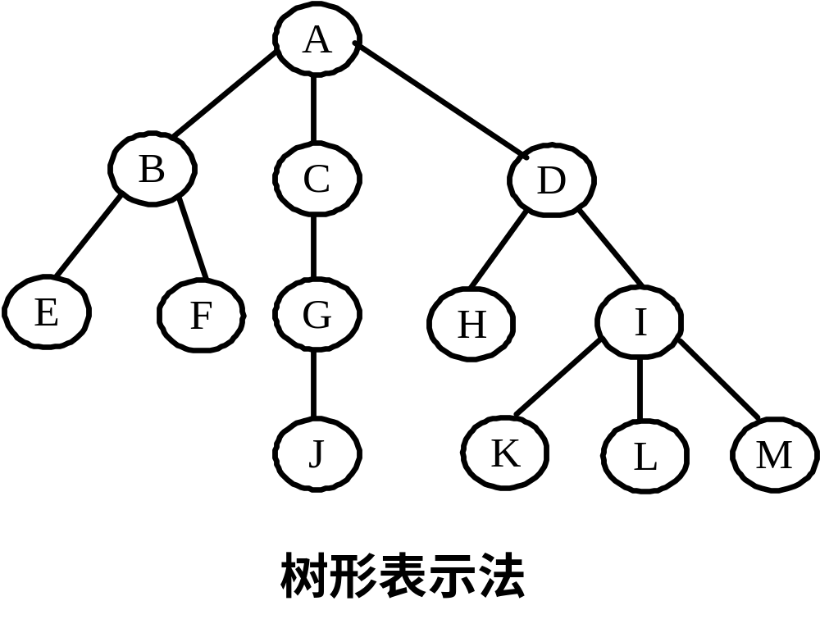
树的逻辑表示法
(1) 树型表示法。这是树的最基本的表示,使用一棵倒置的树表示树结构,非常直观和形象。

Slide 10
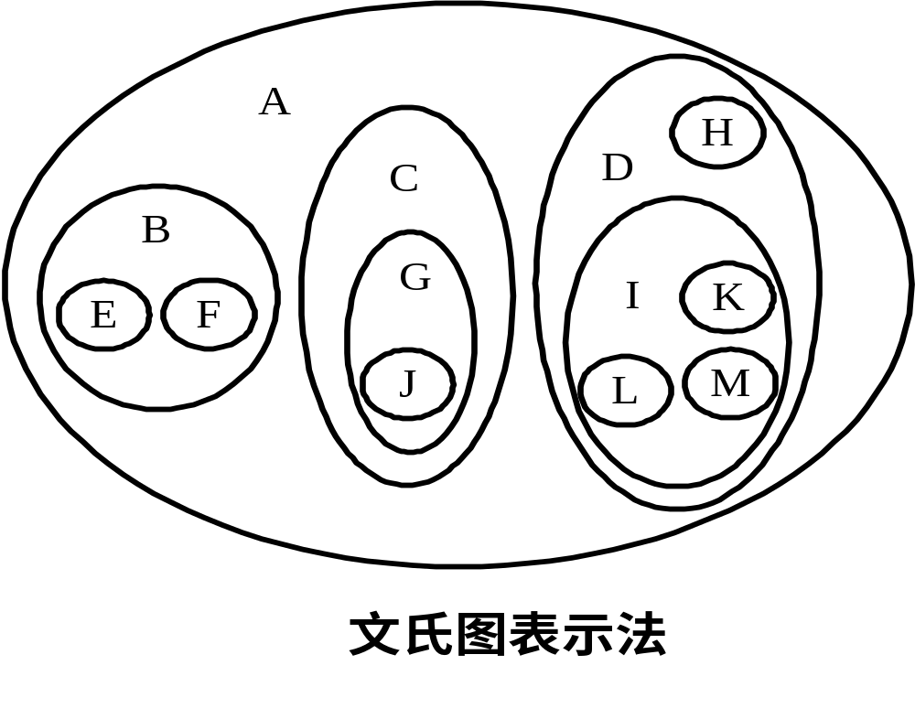
树的逻辑表示法
(2)文氏图表示法。使用集合以及集合的包含关系描述树结构。

Slide 11
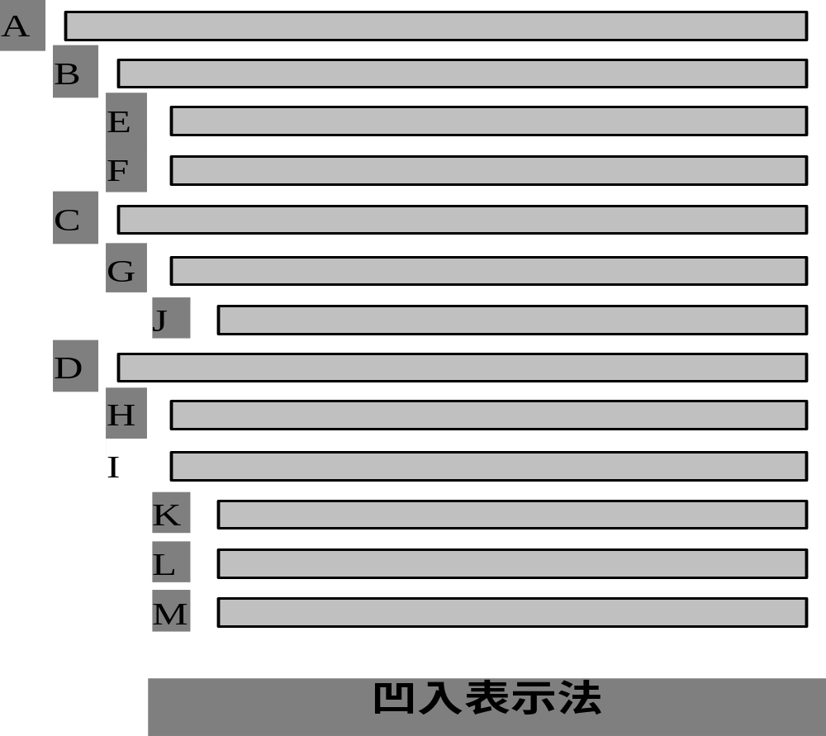
树的逻辑表示法
(3)凹入表示法。使用线段的伸缩描述树结构。

Slide 12
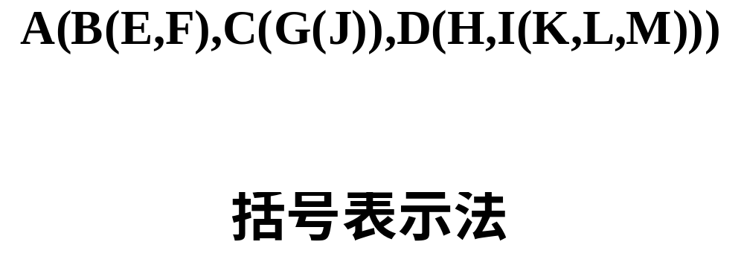
树的逻辑表示法
(4)括号表示法(广义表表示法)。将树的根结点写在括号的左边,除根结点之外的其余结点写在括号中并用逗号间隔来描述树结构。

Slide 13
森林与树
森林(forest) ： 森林是零棵或多棵不相交的树的集合(通常是有序集合)。

